Slide 1
Контрактная системе в сфере закупок
План-график на 2018 год
Ответы на вопросы

Slide 2
Заказчику важно знать, как заполнить план график на 2018 год правильно. Ведь за ошибки в составлении или за нарушение сроков публикации документа в ЕИС ему грозят большие штрафы.
Процесс составления документов планирования закупок заказчиков, которые работают по 44-ФЗ, заключается в том числе и в правильном оформлении плана заказов и плана-графика. Форма достаточно сложная и объемная. Когда-то она состояла из 14 столбцов, а теперь работникам контрактной службы или контрактным управляющим нужно заполнить 32 или 33 в зависимости от типа заказчика.
Формы плана графика, утвержденные на 2018 год, выглядят так.

Slide 3
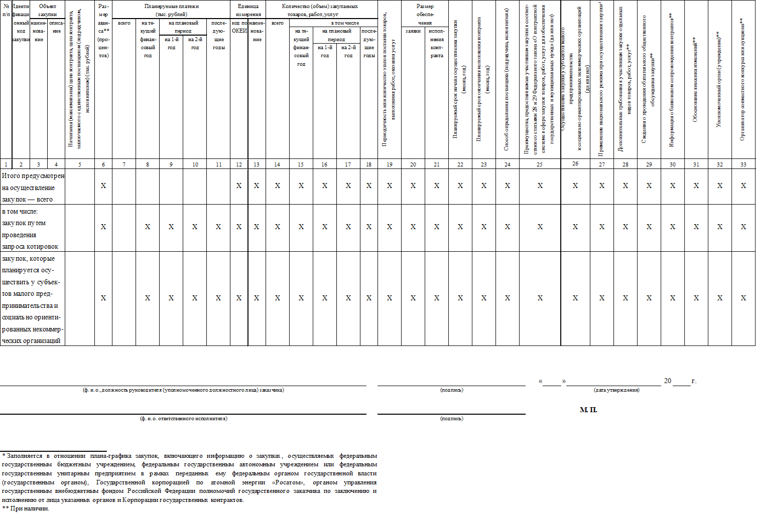
Для федеральных заказчиков:

Slide 4
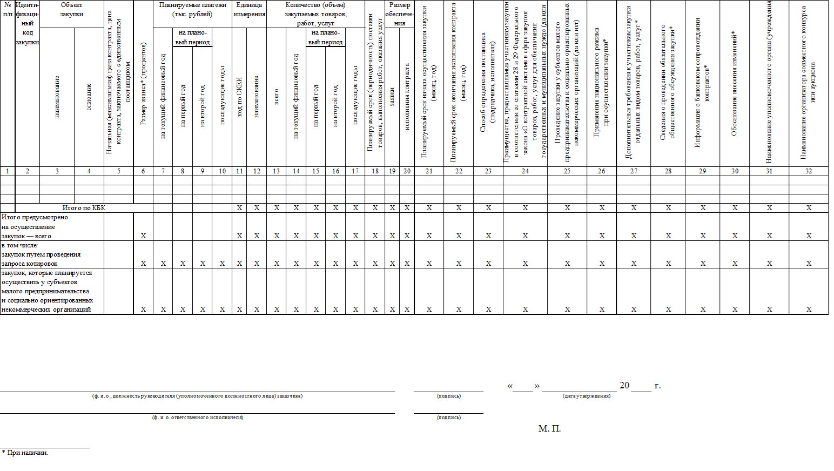
Для муниципальных заказчиков:

Slide 5
Требованиями к плану-графику изложены в следующих нормативно правовых актах:
в отношении федеральных бюджетных учреждений — ППР от 05.06.2015 №553;
в отношении субъектов РФ, муниципальных заказчиков — ППР от 05.06.2015 №554, а также в актах субъекта РФ и местных администраций.

Slide 6
Планы-графики закупок утверждаются в течение 10 рабочих дней
со дня доведения до соответствующего государственного заказчика объема прав в денежном выражении на принятие и (или) исполнение обязательств в соответствии с бюджетным законодательством Российской Федерации;
со дня утверждения планов финансово-хозяйственной деятельности;
со дня утверждения плана (программы) финансово-хозяйственной деятельности унитарного предприятия;

Slide 7
Заказчики формируют планы-графики закупок уточняют при необходимости сформированные планы-графики закупок, после их уточнения в срок, установленный пунктом 2 настоящих Правил, сформированные планы-графики закупок утверждаются.

Slide 8
Срок размещения плана графика на 2018 год
Срок публикации плана графика на 2018 год — 3 рабочих дня со дня утверждения, а требования к размещению план-графика аналогичны требованиям, установленными к плану закупок.
Стоит обратить внимание на срок размещения извещения после опубликования плана-графика.
Согласно ч. 14 ст. 21 44-ФЗ внесение изменений по каждому объекту может осуществляться не позднее чем за 10 дней до дня публикации в ЕИС извещения.
Таким образом, после первоначального опубликования планового документа «мораторий» в 10 дней не действует, а вот при внесении изменений в конкретный заказ или при создании новой позиции — разместить извещение можно будет только спустя 10 дней после отображения в плане-графике.

Slide 9
О внесении изменений в план-график закупок, если извещение об осуществлении закупки не размещается в ЕИС (сети Интернет). (ч. 2 ст. 93 Закона 44-ФЗ)
В соответствии с частью 14 статьи 21 Закона о контрактной системе, а также пунктом 9 Правил формирования, утверждения и ведения плана-графика закупок товаров, работ, услуг для обеспечения федеральных нужд, утвержденных постановлением Правительства Российской Федерации от 05.06.2015 N 553 (далее - Правила), внесение изменений в план-график закупок по каждому объекту закупки осуществляется не позднее чем за 10 дней до дня размещения в единой информационной системе в сфере закупок (а до ввода ее в эксплуатацию - на официальном сайте Российской Федерации в информационно-телекоммуникационной сети Интернет для размещения информации о размещении заказов на поставки товаров, выполнение работ, оказание услуг (www.zakupki.gov.ru)) извещения об осуществлении закупки, направления приглашения принять участие в определении поставщика (подрядчика, исполнителя), за исключением случая, указанного в пункте 10 Правил, а в случае, если в соответствии с Законом о контрактной системе не предусмотрено размещение извещения об осуществлении закупки или направление приглашения принять участие в определении поставщика (подрядчика, исполнителя), - до даты заключения контракта.

Slide 10
Таким образом, в случае, если в соответствии с Законом о контрактной системе не предусмотрено размещение извещения об осуществлении закупки, внесение изменений в план-график закупок по каждому объекту закупки осуществляется не позднее чем за 10 дней до даты заключения контракта (Минфин России от 16 июня 2017 г. N 24-01-10/37715)

Slide 11
В силу п. 11 Правил № 553, п. 13 Правил № 554 утвержденный план-график закупок должен содержать приложения включающие обоснования по каждому объекту закупки, подготовленные в порядке, установленном Правительством РФ в соответствии с ч. 7 ст. 18 Закона о контрактной системе, в том числе обоснования:
1. Начальной (максимальной) цены контракта или цены контракта, заключаемого с единственным поставщиком (подрядчиком, исполнителем), определяемой в соответствии со ст. 22 Закона о контрактной системе.
При этом в силу внесенных Постановлением Правительства РФ № 73 изменений здесь же необходимо указывать включенные в объект закупки количество и единицы измерения товаров, работ, услуг (при наличии). Данная норма начнет применяться 01.01.2018;

Slide 12
2. Способа определения поставщика (подрядчика, исполнителя) в соответствии с гл. 3 Закона о контрактной системе с учетом дополнительных требований к участникам закупки (при наличии таковых), установленных согласно ч. 2 ст. 31 данного закона.
Очень важно
Если НМЦК не обоснована или обоснована неправильно, ответственному должностному лицу грозит штраф от 20 тыс. до 50 тыс. руб. (ч. 1 ст. 7.29.3 КоАП РФ).
В случае когда нарушены порядок или форма обоснования НМЦК, штраф составит 10 тыс. руб. (ч. 2 ст. 7.29.3 КоАП РФ)

Slide 13
Как обосновать закупки, планируемые в упрощенном порядке
Для закупок у единственного поставщика, осуществляемых в соответствии с п. п. 4, 5, 26, 33 ч. 1 ст. 93 Закона № 44-ФЗ (процедур с определённым размером до 100 000 или 400 000 руб., преподавательских услуг, услуг гида, направления в командировку), заказчик должен обосновать общий объем средств на их проведение в 2018 г. (п. 6 Правил, утвержденных Постановлением Правительства РФ от 05.06.2015 № 555):
В отношении закупок, осуществляемых в соответствии с пунктами 4, 5, 26 и 33 части 1 статьи 93 Закона 44-ФЗ обоснованию подлежит годовой объем указанных закупок.

Slide 14
ФОРМА обоснования закупок товаров, работ и услуг для обеспечения государственных и муниципальных нужд при формировании и утверждении плана-графика закупок

Slide 15
В форме нет столбцов для данной информации.
Полагаем, что для сведений об общем объеме финансирования можно использовать столбец 4.
Привести обоснование объема можно в столбце 7 с учетом рекомендаций Минэкономразвития России (Письмо от 26.10.2016 N Д28и-2944): Столбцы 3, 5, 6, 9, 10 заполнять не нужно.
Вид закупки | Содержание столбца 7
Закупки до 100 или 400 тыс. руб. (п. п. 4, 5 ч. 1 ст. 93 Закона N 44-ФЗ) | Информация о том, что объем данных закупок соответствует ограничениям, установленным Законом N 44-ФЗ
Направление в командировку, участие в культурных мероприятиях (п. 26 ч. 1 ст. 93 Закона N 44-ФЗ) | Информация об утвержденном плане командировок, о мероприятиях, на участие в которых получены приглашения
Оказание преподавательских услуг, услуг гида (п. 33 ч. 1 ст. 93 Закона N 44-ФЗ) | Сведения о запланированных образовательных и экскурсионных мероприятиях и объеме услуг (в часах)

Slide 16
В каких случаях меняется план-график
Изменить план-график потребуется, чтобы:
В план-график была включена новая закупка либо новые сведения о ранее запланированной закупке, в том числе об ее отмене (ч. 1, 11, 12 ст. 21 Закона N 44-ФЗ);
Информация о закупке в плане-графике соответствовала изменениям в плане закупок (ч. 13 ст. 21 Закона N 44-ФЗ).
Обстоятельства, из-за которых заказчик принимает решение изменить план-график, могут быть любыми (п. 8 Правил, утвержденных Постановлением Правительства РФ от 05.06.2015 № 553, п. 10 Требований, утвержденных Постановлением Правительства РФ от 05.06.2015 №554)

Slide 17
Если изменения не внести, то должностное лицо могут оштрафовать, в частности, за следующие нарушения:
- размещение извещения о закупке, не предусмотренной планом-графиком, - 30 тыс. руб.; размещение извещения, которое не соответствует сведениям о закупке в плане-графике, - 15 тыс. руб.
Например, в плане-графике указано, что электронный аукцион запланирован только для СМП и СОНКО. Если заказчик разместит в ЕИС извещение и документацию без такого условия, должностное лицо оштрафуют на 15 тыс. руб.

Slide 18
Сроки размещения плана закупок по Закону 223- ФЗ
Обязанность формировать, утверждать и размещать его в ЕИС определена ч. 2 ст. 4 223-ФЗ, а также Постановлением Правительства РФ от 17.09.2012 № 932. Утверждению подлежит единый электронный документ с возможностью его сохранения другими пользователями, а также с возможностью поиска и копирования любой части текста.
Публикация в ЕИС осуществляется в течение 10 календарных дней с даты утверждения, но не позднее 31 декабря текущего календарного года (Постановление от 10 сентября 2012 г. № 908) .

Slide 19
Ответственность за нарушение сроков публикации
1. Для заказчиков контрактной системы — наложение административного штрафа на должностных лиц в размере от 5 000 до 30 000 рублей (Ст. 7.29.3 КоАП).
2. Для отдельных видов юридических лиц — на должностное лицо в размере от 2 000 до 5 000 рублей.
3. Для юридических лиц — от 10 000 до 30 000 рублей (Ст.7.32.3 КоАП).

Slide 20
При этом 223-ФЗ предусматривает отсутствие ответственности заказчика, если просрочка вызвана длительными (более одного рабочего дня) техническими неполадками в ЕИС, при условии, что информация по плановому документу опубликована на сайте заказчика в установленный законом период, а в ЕИС — в течение одного рабочего дня после устранения неполадок (ч. 13 ст. 4 Закона 223-ФЗ).

Slide 21
Вопросы и ответы

Slide 22
КАК ОПРЕДЕЛЯЕТСЯ СОВОКУПНЫЙ ГОДОВОЙ ОБЪЕМ ЗАКУПОК ПО ЗАКОНУ N 44-ФЗ И В КАКИХ СЛУЧАЯХ ОН ИСПОЛЬЗУЕТСЯ
Совокупный годовой объем закупок (СГОЗ) - это средства, предназначенные для оплаты в течение года товаров (работ, услуг), которые закупаются в соответствии с Законом N 44-ФЗ, в том числе по контрактам прошлых лет.
Определяя СГОЗ, нужно обратить внимание на то, что в этот показатель включаются и средства на оплату контрактов по Закону N 44-ФЗ, заключенных до начала соответствующего года (п. 16 ст. 3 Закона № 44-ФЗ). Аналогичной позиции придерживается Минфин России.

Slide 23
Например, учреждению для осуществления закупок доведены лимиты бюджетных обязательств на 2018 г. 19 млн руб. Из них 5 млн руб. предназначены для оплаты контрактов, заключенных в 2017 г. СГОЗ на 2018 г. составит 19 млн руб.
Пример расчета максимального годового объема закупок
По п. 4 ч. 1 ст. 93 Закона N 44-ФЗ:
СГОЗ (19 млн руб.) * 5% = 950 тыс. руб.
Годовой объем закупок может составлять 5% от СГОЗ или 2 млн руб. Если заказчик использует приведенную формулу, то такой объем не должен превышать 50 млн руб.
По п. 5 ч. 1 ст. 93 Закона N 44-ФЗ:
СГОЗ (19 млн руб.) * 50% = 9 млн 500 тыс. руб.
При этом годовой объем закупок по п. 5 ч. 1 ст. 93 Закона N 44-ФЗ не должен превышать 20 млн руб.

Slide 24
Пример расчета минимального объема закупок у СМП и СОНКО
(СГОЗ (19 млн руб.) - закупки, указанные в ч. 1.1 ст. 30 Закона N 44-ФЗ (6 млн руб.)) * 15% = 1 млн 950 тыс. руб.
Пример расчета максимального годового объема закупок путем проведения запроса котировок
СГОЗ (19 млн руб.) * 10% = 1 млн 900 тыс. руб.
Годовой объем закупок путем проведения запроса котировок не должен быть больше 100 млн руб.

